Slide 1
Navigator setting manual
2023.05.10 v0.3
URL : http://221.153.176.109/Metro-suwon 테스트용 URL : http://221.153.176.109/Test

Slide 2
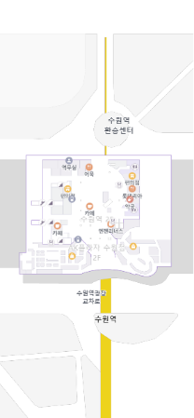
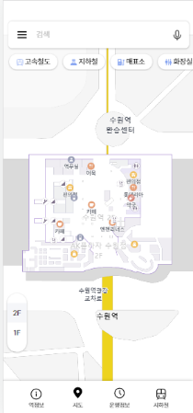
User Interface setting
<Default>
<UI mode >
기본 UI
Header : 검색 창 및 사용 버튼
aside: 층 전환 버튼
Bottom : Navi Bar
- Javascript :makeUI(0)
=>기본 UI 제거
- Javascript : makeUI(1)
=> 기본 UI 생성

Slide 3
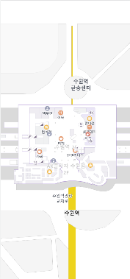
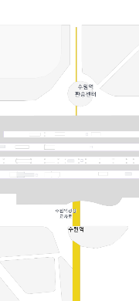
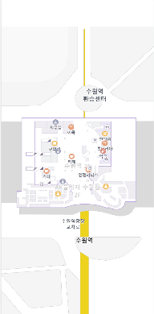
Floor setting
<Default>
<floor F1 >
<floor F2>
Javascript : makefloor(‘f1’)
=> 1층 표현
Javascript : makefloor(‘f2’)
=> 2층 표현
기본 상태 모든 층 표현
층 표현
makefloor 를 사용하며, string 형태로 입력
해당층만 표현, 비해당 층 blind
Notes:
<floor F1 >

Slide 4
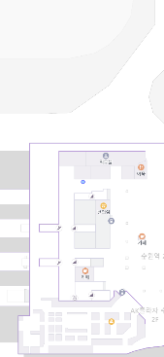
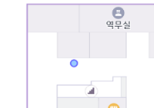
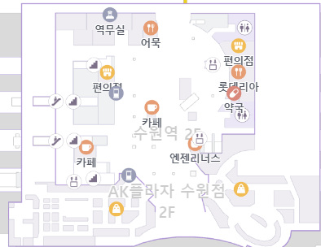
Position Visualizing
좌표 방식 변경, 2023 05 03 하단 추가 페이지 참조
<측위 좌표 크기>
<위치 표시 방식>
(0,0)
(750,750)
측위 맵 크기 750, 750
해당 범위 초과하는 범위도 표시는 가능
Dafault 상태에선 내 위치 미표기 상태
위치 최초 입력 시, 지도가 확대 동작
Javascript : show_my_position(yPosition1, xPosition1, floor)
yPosition1
xPosition1
Floor =>number 형식으로 값에 따라 표시층이 바뀜, 미입력 시 2층
position의 경우 사용좌표에 따라 코드 진행시에 테스트 진행 feel
Ex) show_my_position(100,300,2)

Slide 5
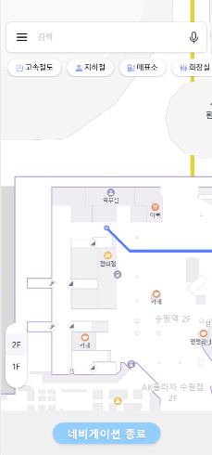
FindPath
<내비게이션 화면>
내비게이션 프로세스
- 최초 위치 전달 전에는 길차기 실행되지 않음
- 여러 경로를 동시에 입력할 경우 전부 표기 됨
- 길찾기, 실행 및 종료
Javascript : path(on, desti) - on : 값이 1일 경우 위치 안내 시작
dest : x,y,floor 3가지로 이루어진 배열 값
기본 지도 모형에서 floor 범위 안에 있는 좌표에 한하여 정상적인 길안내 가능
1개의 경로 안내 path(1,[{ x: 3000, y: 630, floor:2 }])
2개의 경로 안내 path(1,[{ x: 3000, y: 630, floor:2 },{ x: 2775, y: 711, floor:2 }])
길안내 종료 path(0)
루트에 대한 정보 확인
Javascript : Inflection()
Return 값으로 해당 경로의 변곡점 전달.
Ex)[{ i:0, paths:[{x:0, y:0}, {x:10, y:10}]]
pahts의 경우 시작 점 및 끝점으로 구성되어 최소 2개의 점으로 구성

Slide 6
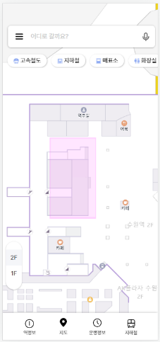
ShowArea
<내비게이션 화면>
범위 지정 표시
showArea(xmin, xmax, ymin, ymax, z)
Xmin 좌측하단 좌표
Xmax, 우측 상단 좌표
Ymin, 좌측하단 좌표
Ymax, 우측 상단 좌표
Z, 층 정보
ex)showArea(2400,2600,150,500,2)
⁕ 기존 표시 제거의 경우 showArea (0,0,0,0) 전달
⁕ 카메라 이동의 경우, show my position 기능으로 사용, 중앙 좌표 표현 안할 경우,
Ex) show_my_position(x, y, floor, false);
마지막 값 false 입력 시 visible 해제됨

Slide 7
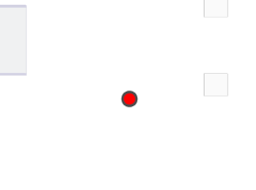

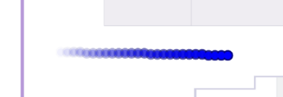
test_My_Position
<내비게이션 화면>
test_My_Position
테스트 좌표 표현 실행
test_My_Position(x, y, floor, matchlevel, follow)
Matchlevel 0: 화살표 지움
Matchlevel 1: 붉은 원 표시
Matchlevel 2: 노란 원 표시
Matchlevel 3
파란 원 표시
300걸음 까지 잔상 표현
원의 개수에 비례하여 투명화
Follow : 화면 위치 따라가는 유무 (Ture 추적, false 비추적)
Ex) test_My_Position(2600,600,2,1,1)
⁕ 층전환 하여도, 층전화된 좌표 명령을 내려야 화면에서 사라짐
Matchlevel 1
Matchlevel 2
Matchlevel 3

Slide 8

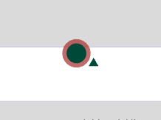
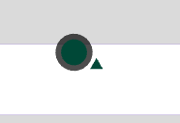
test_RF_Position
<내비게이션 화면>
test_My_Position
테스트 좌표 표현 실행
test_My_Position(x, y, floor, matchlevel, follow, angle)
Matchlevel 0: 화살표 지움
Matchlevel 1: 붉은 원 표시
Matchlevel 2: 노란 원 표시
Matchlevel 3
파란 원 표시
300걸음 까지 잔상 표현
원의 개수에 비례하여 투명화
Follow : 화면 위치 따라가는 유무 (Ture 추적, false 비추적)
Angle, 각도에 맞게 화살표 회전
Ex) test_RF_Position(2600,200,1,3,0,30)
⁕ 층전환 하여도, 층전화된 좌표 명령을 내려야 화면에서 사라짐
Matchlevel 1
Matchlevel 2
Matchlevel 3

Slide 9
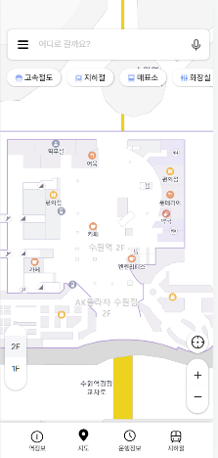
setZoomIn/out
<내비게이션 화면>
setZoomIn()
- 화면확대
setZoomOut()
- 화면축소

Slide 10
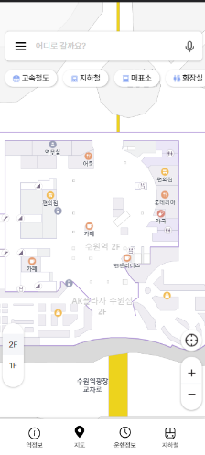
UI setting
<내비게이션 화면>
Header 영역
makeUI(val)
UI 생성 함수
makUI(0)
모든 UI 생성
makUI(1)
Header 생성
makUI(2)
Bottom 생성
makUI(3)
층선택 버튼 생성
makUI(4)
Center 및
Zoom 버튼 생성
makUI(default)
switch 문으로 구성 비 정의 값 입력 시 모든 UI 제거
Floor btn
Center btn
Zoom btn
Bottom btn

Slide 11
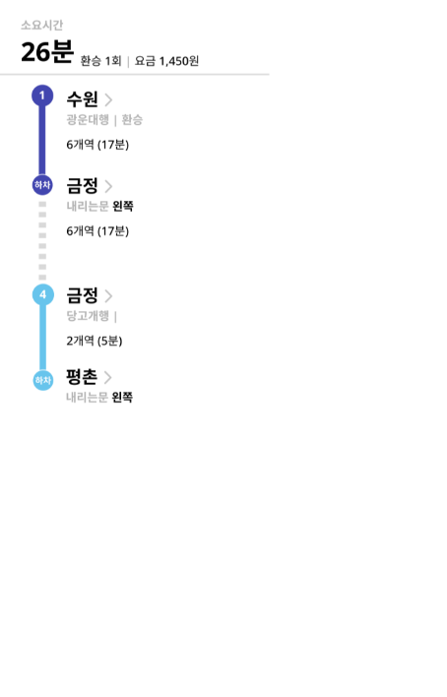
scenarioPath
scenarioPath(on/off)
1: 생성
2: 제거

Slide 12
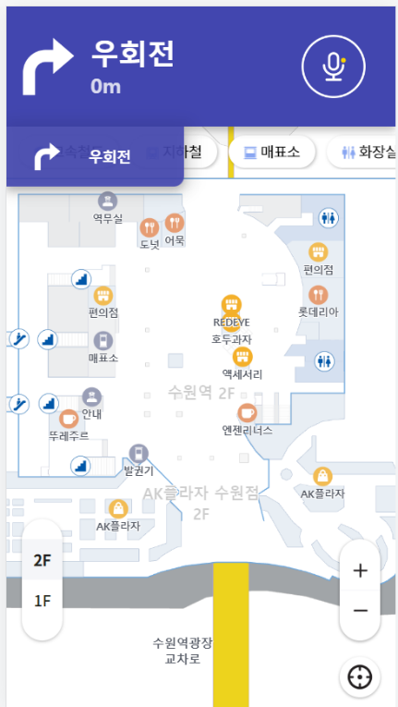
pathNaviContainer
pathNaviContainer
(on/off)
1: 생성
2: 제거
updatePathNavigation(mainIndex, distance, subIndex)
mainIndex : 0, 1 ,2 // 우 직 좌
Distance: 거리 값 변경
subindex : 0, 1,2// 우직 좌

Slide 13
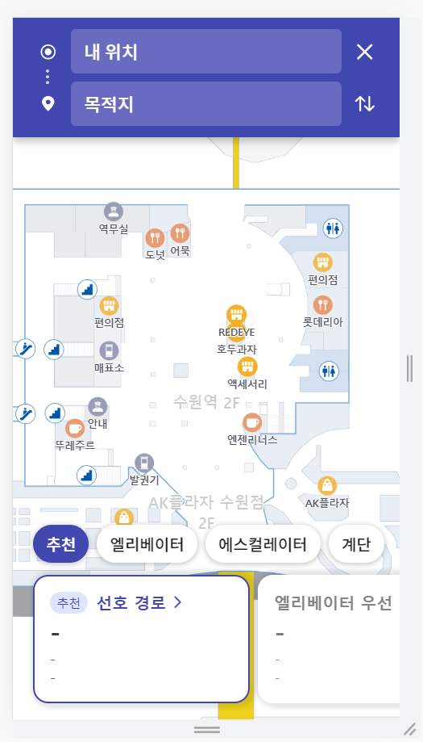
pathStartContainer
pathStartContainer(on/off)
1: 생성
2: 제거

Slide 14
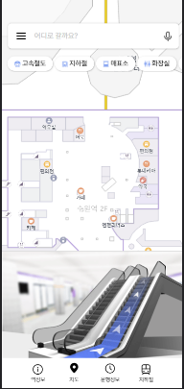
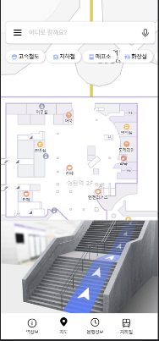
show_trans_status(methods, status)
<내비게이션 화면>
show_trans_status(methods, status)
Methods 이동 수단 종류
1 stair
2 ES
3 EL
Status 상태 값 전달
0 down
1 up
3 종료(0,1을 제외 모든 함수는 종료 지정)
별도의 종료 처리 없을 경우 10초 뒤 사라짐

Slide 15
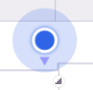
Arrow_rotation
<내비게이션 화면>
arrow_rotation (angle)
- 화살표각도 변경
- degree값 전달

Slide 16
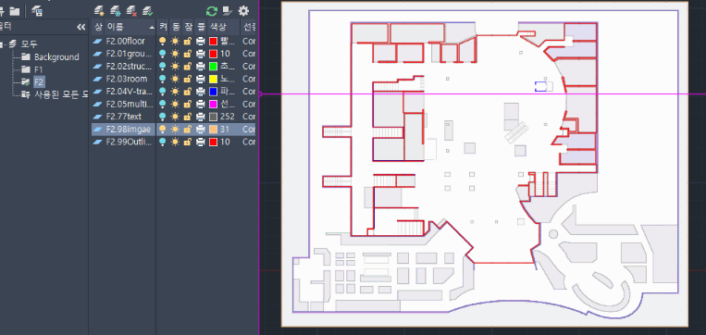

Coordinate point
<내비게이션 화면>
F2.00floor 전구모양 클릭시 빨간선 생성
F2.98image 전구모양 클릭시 배경이미지 생성
키보드 명령어 PO(point) 사용하여 원하는 좌표 값 확인
측정 좌표 값 * 10 = 자기장 맵 기본 10cm (기본 단위 mm=> cm 단위로변경 )

Slide 17
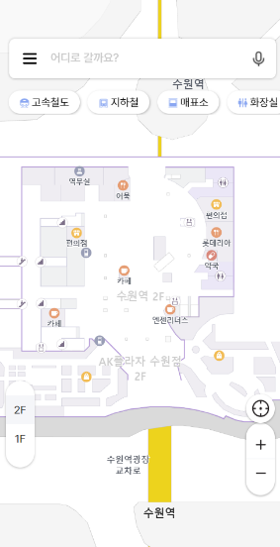
화면 표시 레이어 구성
앱 구현 화면 순서 – 앱 화면 제외 (우선 순위 낮은 것 순)
앱 구현 화면 순서 제외 (우선 순위 낮은 것 순)
지도
배경 색상 (0xffffff)
배경 구조물(지하철 라인, 건물 외벽 그림자 등)
Floor(최하층 순)
바닥면
외벽
내벽
방, 기둥, 이동좌표
POI 정보
길 안내
라인
화살표
이동할 방향
도착지, 목적지 표시
내 위치 표시
그림자
화살표
내 위치
기타 기능
층 버튼
층 이동 수단 화면, 길 찾기 선택 화면, 목적지 표시화면

Slide 18
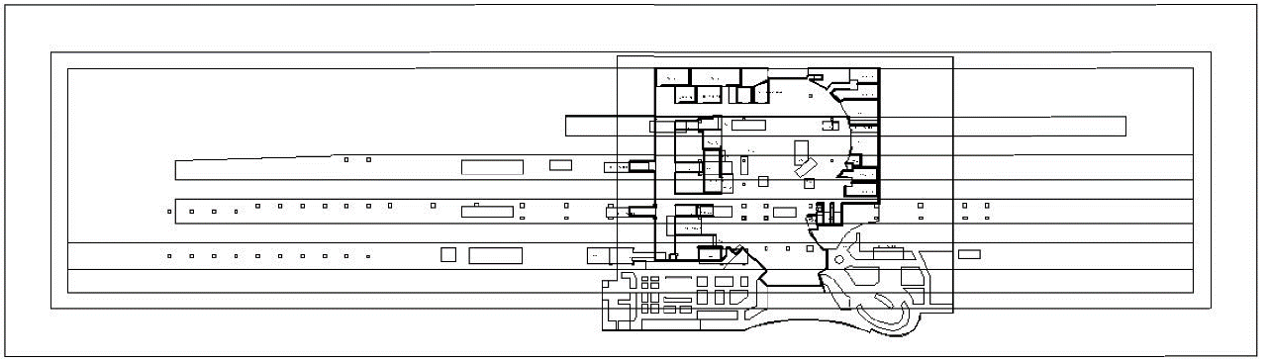
도면 좌표 기준
영점 기준 기준, CAD 도면상 복 층의 공통 좌측 최상단으로 지정 우측으로 이동시 X값 증가, 하단으로 이동시 Y값 증가
기본 크기
- X, Y ( 4420, 883 )
(0,0) 기준점

Slide 19
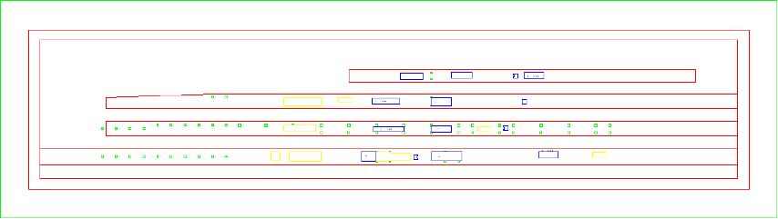
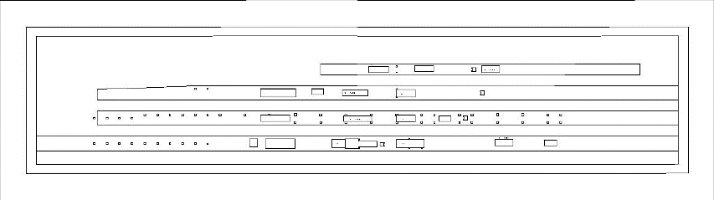
1층 도면
기본 크기
- X, Y ( 4420, 883 ) - 좌표상 이미지 크기(4919,1382)

Slide 20
1층 도면 좌표 기준
⬇️(-250,-250)
⬇️(4669,-250)
⬇️(0,0)
⬇️(4419 ,0)
⬆️(0,882)
⬆️(4419,882)
⬆️(-250,1132)
⬆️(4669,1132)

Slide 21
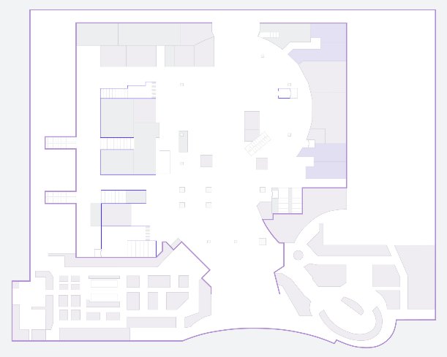
2층 도면
기본 크기
- X, Y ( 4420, 883 ) - 좌표상 이미지 크기(1455,1161)

Slide 22
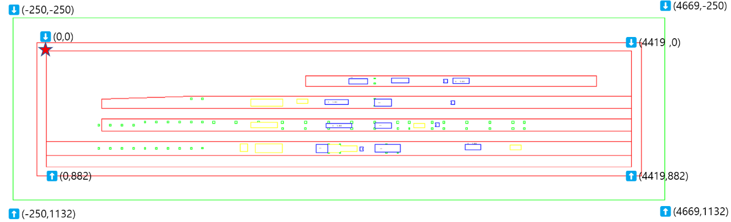
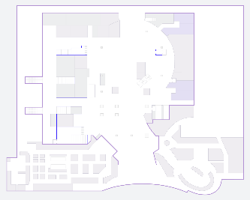
2층 도면 좌표 기준
⬇️(2059,-77)
⬇️(3515,-77)
⬇️(2305,0)
⬇️(3189, 0.)
⬆️(2059,1084)
⬆️(3515,1084)

Slide 23
참고 좌표
기차 탑승구 path(1, [{ x: 2350, y: 491, floor: 2 }])
지하철 상행
path(1, [{ x: 2560, y: 666, floor: 2 }])
지하철 하행
path(1, [{ x: 2540, y: 200, floor: 2 }]) 매표소 path(1, [{ x: 2535, y: 420, floor: 2 }]) 화장실 path(1, [{ x: 3066, y: 433, floor: 2 }]) 휠체어 path(1, [{ x: 2600, y: 780, floor: 2 }])

Slide 24
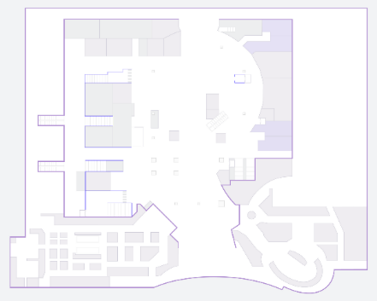
시나리오1
지하철 하행
3
최초 위치:show_my_position(3418,600,1)
목적지 : path(1,[{x:2880, y:884-246,floor:1}],'평촌역','4번 승강장')
기차 상행
1
scenario01 =[
3418, 600, 3413, 597, 3407, 594, 3401, 591, 3395, 588, 3389, 585, 3384, 584, 3378, 584, 3372, 584, 3366, 584, 3360, 584, 3354, 584, 3348, 584, 3342, 584, 3336, 584, 3330, 584, 3324, 584, 3318, 584, 3312, 584, 3306, 584, 3300, 584, 3294, 584, 3288, 584, 3282, 584, 3276, 584, 3270, 584, 3264, 584, 3258, 584, 3252, 584, 3246, 584, 3240, 584, 3234, 584, 3228, 584, 3222, 584, 3216, 584, 3210, 584, 3204, 584, 3198, 584, 3192, 584, 3186, 584, 3180, 584, 3174, 584, 3168, 584, 3162, 584, 3156, 584, 3150, 584, 3144, 584, 3138, 584, 3132, 584, 3126, 584, 3120, 584, 3114, 584, 3108, 584, 3102, 584, 3096, 584, 3090, 584, 3084, 584, 3078, 584, 3072, 584, 3066, 584, 3060, 584, 3054, 584, 3048, 584, 3042, 584, 3036, 584, 3030, 584, 3024, 584, 3018, 584, 3012, 584, 3006, 584, 3000, 584, 2994, 584, 2988, 584, 2982, 584, 2976, 584, 2970, 584, 2964, 584, 2958, 584, 2952, 584, 2946, 584, 2940, 584, 2934, 584, 2928, 584, 2927, 579, 2925, 573, 2923, 567, 2921, 561, 2921, 560]
scenario02 =[2921, 560, 2922, 555, 2923, 549, 2925, 543, 2926, 537, 2927, 531, 2929, 525, 2930, 519, 2931, 513, 2932, 507, 2934, 501, 2938, 496, 2944, 490, 2950, 484, 2950, 479, 2950, 473, 2951, 467, 2951, 461, 2951, 455, 2951, 449, 2952, 443, 2952, 437, 2952, 431, 2952, 425, 2953, 419, 2953, 413, 2953, 407, 2953, 401, 2954, 395, 2954, 389, 2954, 383, 2954, 377, 2954, 371, 2955, 365, 2955, 359, 2955, 353, 2955, 347, 2956, 341, 2956, 335, 2956, 329, 2956, 323, 2957, 317, 2957, 311, 2957, 305, 2957, 299, 2958, 293, 2958, 287, 2958, 281, 2958, 275, 2958, 269, 2959, 263, 2959, 257, 2959, 251, 2959, 245, 2960, 239, 2960, 233, 2962, 230, 2968, 230, 2974, 230, 2980, 230, 2986, 230, 2992, 230, 2998, 230, 3000, 230]
scenario03 =[3000, 230, 2995, 230, 2989, 230, 2983, 230, 2977, 230, 2971, 230, 2965, 230, 2959, 230, 2953, 230, 2947, 230, 2941, 230, 2935, 230, 2929, 230, 2923, 230, 2917, 230, 2911, 230, 2905, 230, 2899, 230, 2893, 230, 2887, 230, 2881, 230, 2880, 234, 2880, 240, 2880, 246]
2

Slide 25
시나리오1
기존 경로
지하철 하행
4
기차 상행
변경 경로
1
3
경로 재탐색 시점
set_points1_1 =[
3418, 600, 3413, 597, 3407, 594, 3401, 591, 3395, 588, 3389, 585, 3384, 584, 3378, 584, 3372, 584, 3366, 584, 3360, 584, 3354, 584, 3348, 584, 3342, 584, 3336, 584, 3330, 584, 3324, 584, 3318, 584, 3312, 584, 3306, 584, 3300, 584, 3294, 584, 3288, 584, 3282, 584, 3276, 584, 3270, 584, 3264, 584, 3258, 584, 3252, 584, 3246, 584, 3240, 584, 3234, 584, 3228, 584, 3222, 584, 3216, 584, 3210, 584, 3204, 584, 3198, 584, 3192, 584, 3186, 584, 3180, 584, 3174, 584, 3168, 584, 3162, 584, 3156, 584, 3150, 584, 3144, 584, 3138, 584, 3132, 584, 3126, 584, 3120, 584, 3114, 584, 3108, 584, 3102, 584, 3096, 584, 3090, 584, 3084, 584, 3078, 584, 3072, 584, 3066, 584, 3060, 584, 3054, 584, 3048, 584, 3042, 584, 3036, 584, 3030, 584, 3024, 584, 3018, 584, 3012, 584, 3006, 584, 3000, 584, 2994, 584, 2988, 584, 2982, 584, 2976, 584, 2970, 584, 2964, 584, 2958, 584, 2952, 584, 2946, 584, 2940, 584, 2934, 584, 2928, 584, 2927, 579, 2925, 573, 2923, 567, 2921, 561, 2921, 560]
set_points1_2 =[2921, 560, 2916, 560, 2910, 560, 2904, 560, 2898, 560, 2892, 560, 2886, 560, 2880, 560, 2874, 560, 2868, 560, 2862, 560, 2856, 560, 2850, 560, 2844, 560, 2838, 560, 2832, 560, 2826, 560, 2821, 560]
set_points1_2_1=[2821, 560, 2826, 557, 2832, 554, 2838, 550, 2844, 546, 2850, 543, 2856, 539, 2862, 536, 2868, 532, 2874, 529, 2880, 525, 2886, 522, 2892, 518, 2898, 515, 2904, 511, 2910, 508, 2916, 504, 2922, 500, 2928, 497, 2934, 493, 2940, 490, 2946, 486, 2950, 484, 2950, 478, 2950, 472, 2951, 466, 2951, 460, 2951, 454, 2951, 448, 2952, 442, 2952, 436, 2952, 430, 2952, 424, 2953, 418, 2953, 412, 2953, 406, 2953, 400, 2954, 394, 2954, 388, 2954, 382, 2954, 376, 2954, 370, 2955, 364, 2955, 358, 2955, 352, 2955, 346, 2956, 340, 2956, 334, 2956, 328, 2956, 322, 2957, 316, 2957, 310, 2957, 304, 2957, 298, 2958, 292, 2958, 286, 2958, 280, 2958, 274, 2959, 268, 2959, 262, 2959, 256, 2959, 250, 2959, 244, 2960, 238, 2960, 232, 2963, 230, 2969, 230, 2975, 230, 2981, 230, 2987, 230, 2993, 230, 2999, 230, 3000, 230]
set_points1_3 =[3000, 230, 2995, 230, 2989, 230, 2983, 230, 2977, 230, 2971, 230, 2965, 230, 2959, 230, 2953, 230, 2947, 230, 2941, 230, 2935, 230, 2929, 230, 2923, 230, 2917, 230, 2911, 230, 2905, 230, 2899, 230, 2893, 230, 2887, 230, 2881, 230, 2880, 234, 2880, 240, 2880, 246]
3
2
최초 위치:show_my_position(3418,600,1)
목적지 : path(1,[{x:2880, y:884-246,floor:1}],'평촌역','4번 승강장’)
재탐색 목적지 : path(1,[{x:2880, y:884-246,floor:1}],'평촌역','2층 대합실')

Slide 26
시나리오
지하철 하행
기차 상행
1
2
약속장소
2
export const set_points2_1 = [2822, 5, 2822, 11, 2822, 17, 2822, 23, 2822, 29, 2822, 35, 2822, 41, 2822, 47, 2822, 53, 2822, 59, 2822, 65, 2822, 71, 2822, 77, 2822, 83, 2822, 89, 2822, 95, 2822, 100, 2816, 105, 2810, 111, 2804, 116, 2798, 122, 2792, 127, 2786, 132, 2780, 138, 2774, 143, 2768, 149, 2762, 154, 2756, 160, 2750, 165, 2744, 170, 2739, 174, 2733, 174, 2727, 174, 2721, 174, 2715, 174, 2709, 174, 2703, 174, 2697, 174, 2691, 174, 2685, 174, 2679, 174, 2673, 174, 2667, 174, 2661, 174, 2655, 174, 2649, 174, 2643, 174, 2637, 174, 2631, 174, 2625, 174, 2619, 174, 2613, 174, 2608, 174, 2605, 168, 2602, 162, 2599, 156, 2596, 150, 2592, 144, 2589, 138, 2586, 132, 2583, 126, 2580, 120]
최초 위치:show_my_position(2820,10,2)
최초 위치:show_my_position(2820,10,2)
목적지 : path(1,[{x:2580, y:884-120,floor:2}],'안내소','2층 대합실')

Slide 27
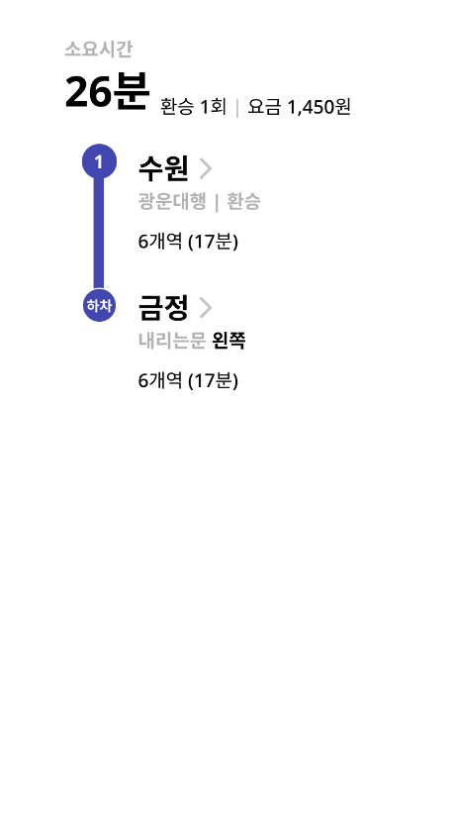
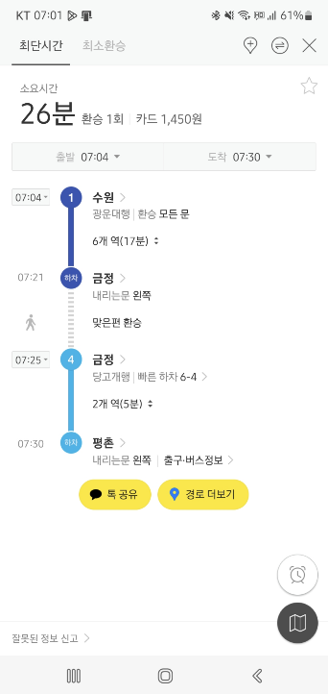
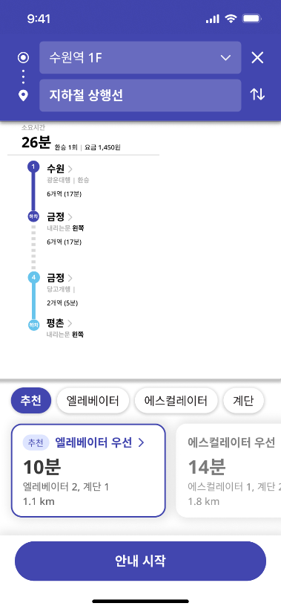
시나리오

Slide 28
Pathfind system flow
Path(on, desti)
startPathFiding
Finnum => findstartnum, findendnum
Easystar,setGrid : 층 맵 설정
Easystat,findPath : 길착기 실행
Syncpath 비동기 싱크로 path 완료 확인
Global Variance : 검색 명 text, 필요 없을 경우 좌표만 표현
findInfelctionPoints 변곡점 확인
simplyfyPath 근처점 제거
Walkable 판단(거리계산 포함, 가용영역 판단 필요)
판단 1 층좌표로 같은 층인지 아닌지 판단
판단 2-1 다른층일경우, 다른층이동
2-2 같은 층일 경우 어느 좌표 셋인지 판단
판단 3, 좌표 판단할 좌표셋 개수를 지정
판단 4, 이동 수단을 바탕으로 셋 지정 및 길 찾기 실행
4-1, 각셋에 대한 finded path 저장
4-2. find path , 정렬하여 표시
변곡점 기반 drawpath 길안내 생성
라인 생성
출발 도착 점 표시
화살표 생성
Info 거리, 시간 , 이동 수단 계수
계단
엘베
에스컬레이터

